Slide 1
Математика на шахматной доске
Подготовил: Музалёв Илья Валерьевич

Slide 2
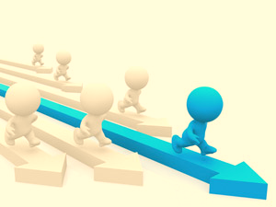
Цели моей работы: 1. Научиться использовать логические законы математики при решении шахматных задач. 2. Показать, как умение игры в шахматы помогает при решении сложных для меня математических задач.

Slide 3
Перед работой я ставлю такие задачи:
Познакомиться с творчеством математиков, использовавших в своих работах шахматы;
познакомиться с известными математическими задачами на шахматной доске;
проанализировать приемы применения свойств шахматной доски и ходов фигур для решения математических головоломок;
самостоятельно придумать несколько математических задач, связанных с шахматной доской и фигурами.

Slide 4
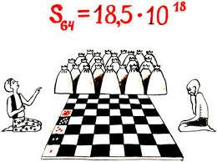
Историческая справка
Известная легенда о происхождении шахмат рассказывает о нахождении значения числа 2 в 64 степени.
ЭТО ЗНАЧЕНИЕ ТАКОЕ: 18 446 744 073 709 551 615
Восемнадцать квинтиллионов четыреста сорок шесть квадриллионов семьсот сорок четыре триллиона семьдесят три биллиона семьсот девять миллионов пятьсот пятьдесят одна тысяча шестьсот пятнадцать

Slide 5
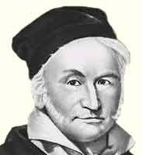
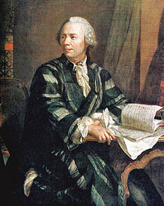
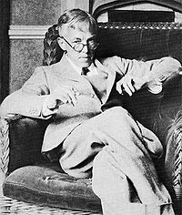
С древних времен шахматы завладели умами многих известных математиков
Карл Фридрих Гаусс - исследовал знаменитую задачу о шахматных ферзях и нашел 72 из 92 возможных решения.
Леона́рд Э́йлер - Использовал шахматы для своих математических изысканий. Известная задача о передвижении шахматного коня носит его имя.
Говард Харди - выдающийся математик, заметил, что решение проблем шахматной игры есть не что иное, как математическое упражнение, а игра в шахматы это как бы насвистывание математических мелодий.

Slide 6
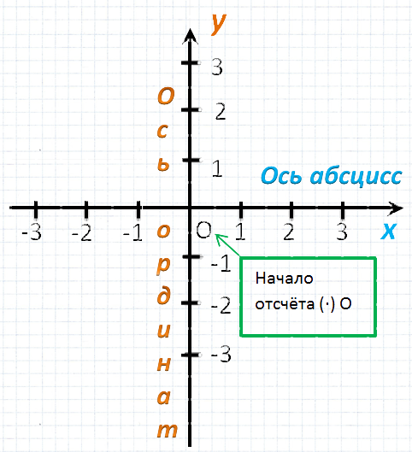
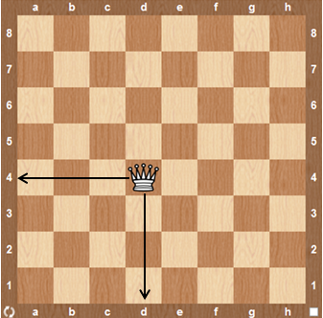
Связь шахмат и математики
Система координат – это описание того, где находится тот или иной объект.
Декартова система координат
Координаты точки: (1;1)
d4 – это координаты поля, на котором расположен Ферзь

Slide 7
Геометрия на шахматной доске
Правило квадрата
Правило треугольника
Этюд Рети
Все эти правила необходимы для выигрыша в шахматных окончаниях.
Для их формулирования используется решение геометрических задач на шахматной доске

Slide 8
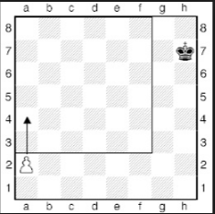
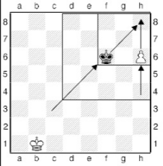
Правило квадрата.
Правило заключается в следующем: Если король слабейшей стороны находится в квадрате пешки или при своём ходе в него попадает, он задерживает и уничтожает пешку, если нет — она проходит в ферзи.
Догонит
Не догонит

Slide 9
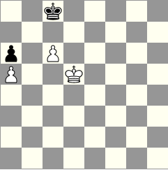
Правило треугольника
Треугольник- метод игры сильнейшей стороны королём, по трём рядом стоящим клеткам, образующим треугольник. Треугольник применяется с целью передать очередь хода сопернику, и как следствие поставить соперника в положение цугцванга.
Задача белых-попасть на поле b6. Черный король препятствует! В этой позиции необходимо «передать ход», т.е. сделать так, чтобы ход был черных. С помощью маневра «треугольник» белые легко справляются с поставленной задачей!
ХОД БЕЛЫХ, ВЫИГРЫШ

Slide 10
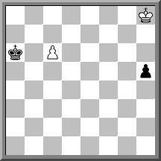
Этюд Рети
Этот этюд покорил многих своим изяществом! Сделать ничью, казалось бы, в безнадежной ситуации! И тут не обошлось без геометрии! Только верная траектория движения спасает белых от поражения!
Удивительность этого этюда в том, что попасть на поле d6 возможно и прямолинейно. Но выбрав именно такую траекторию, белый король одновременно готов добиться двух целей: поймать пешку h или провести свою пешку.
ХОД БЕЛЫХ, НИЧЬЯ

Slide 11
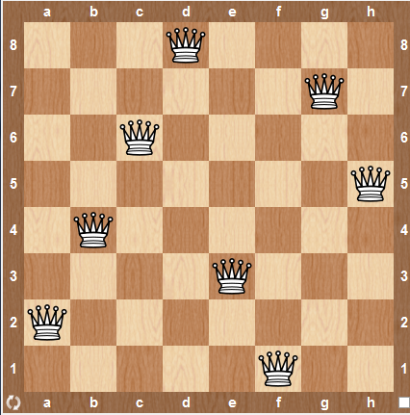
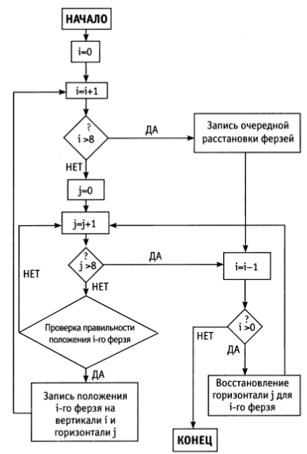
Задача о ферзях Как расставить 8 ферзей, так что-бы ни один из них не оказался под боем у другого?
Данная задача придумана немецким шахматистом Максом Базелем в 1848 г. Доктор Ф. Наук обнаружил 60 решений и опубликовал их в газете в 1850 году. После этого задачей заинтересовался К. Гаусс и нашел 72 решения. Полное количество расстановок равно 92. Доказательство этому было получено лишь в 1874 году английским математиком Д. Глэшером.
В настоящее время, данная задача не вызвала бы столь живого интереса, так как ее решение можно было предоставить компьютеру.

Slide 12
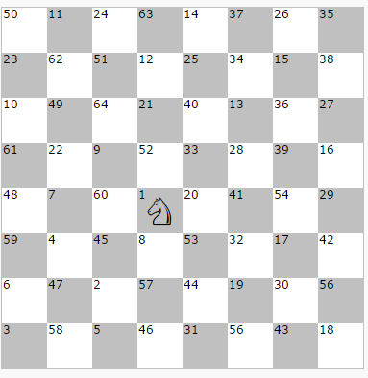
Задача о ходе коня. Эту задачу решали многие крупные математики, в том числе великий Леонард Эйлер. Он впервые обратил внимание на ее математическую сущность, поэтому задачу называют его именем..
Задача звучит так:
Обойти конем все поля шахматной доски, посетив каждое из них по одному разу.
Математиками до настоящего времени так и не подсчитано количество всех возможных маршрутов коня.

Slide 13
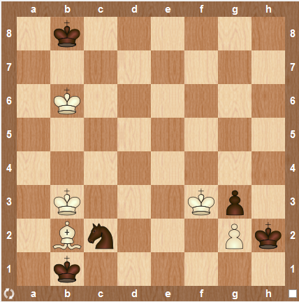
Задачи о расстановке фигур Самыми популярными задачами, побуждающими к размышлениям многих математиков, были задачи о расстановке фигур.
Два короля на пустой доске можно расставить в 3 612 позиций
Два короля и две пешки можно поставить примерно в 7 400 000 позициях
Два короля и две фигуры на доске можно расставить в свыше чем в 13 млн. позиций

Slide 14
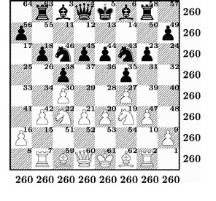
Магический квадрат Если заполнить шахматную доску цифрами от 1 до 64, то их можно расположить так, чтобы по вертикалям и горизонталям сумма чисел была одинаковой.

Slide 15
Свойства шахматной доски и фигур для решения математических задач
Свойства доски: Чередование черных и белых полей
Свойство хода короля: Между королями должно быть минимум одно поле
Свойство хода коня: Меняет цвет поля при каждом ходе

Slide 16
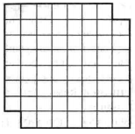
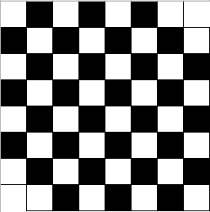
Задача о домино Можно ли покрыть костями домино 2x1 квадрат 8x8, из которого вырезаны противоположные угловые клетки?
Ответ: Если раскрасить всю доску по-шахматному, то получится, что у нас будет 30 черных полей и 32 белых. То есть черных на 2 меньше (рис.9). Кость домино можно представить в виде двух отделов: белого и черного. Значит, если ее наложить на доску, то она покроет две клетки: белую и черную. А так как двух черных полей не хватает, то и покрыть полностью доску не получится, так как останется два лишних белых квадрата в противоположных участках доски.
Используется свойство доски

Slide 17
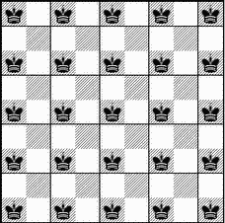
Задача о королях Какое максимальное число королей можно расставить на доске так, чтобы они не угрожали друг другу, т.е. не стояли рядом?
Ответ: 16 королей
Используется свойство хода короля

Slide 18
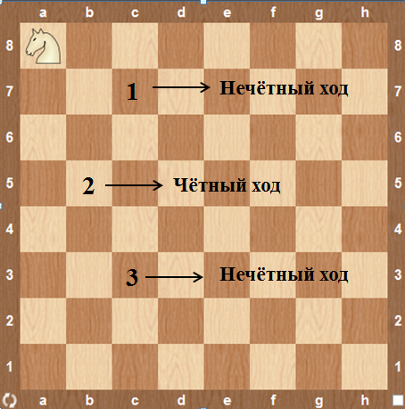
Задача о коне Конь вышел на поле А8 и через несколько ходов вернулся на него. Докажите, что он сделал четное число ходов.
Ответ:
Конь меняет цвет поля при передвижении. Поле а8 белого цвета, значит первый-нечетный ход, конь будет ставать на черное поле, второй (четный ход) на белое, третий (нечетный ход) на черное и т.д. Таким образом, если конь возвращается на белое поле, то он своим последним ходом делает четный ход.
Используется свойство хода коня

Slide 19
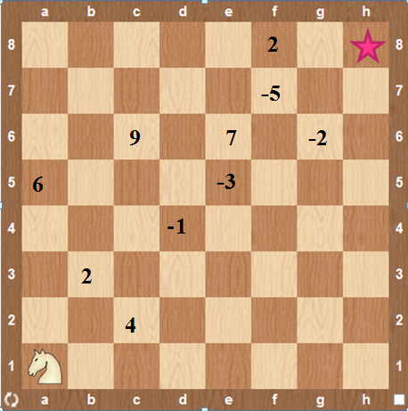
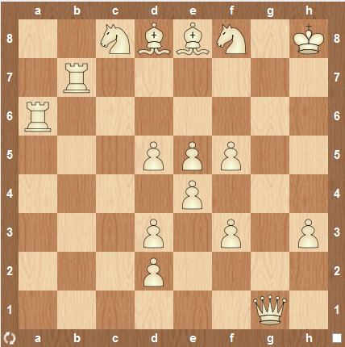
МОИ ЗАДАЧИ
Задача 1. Конь передвигается с поля а1 на поле h8 по полям, на которых нарисованы цифры. Найдите такой маршрут, чтобы сумма чисел была равна 12.
Ответ: Коню необходимо пройти по полям: b3, a5, c6, e5, g6
Задача 2. Коню с поля а1 необходимо добраться на поле а8. Сможет ли он это сделать за 10 ходов?
Ответ: Первый (нечетный) ход конь делает на белое поле, второй (четный) ход – на черное. Так как 10 – это четное число, а конь своим четным ходом попадает на черное поле, то он не сможет попасть на белое поле а8 за 10 ходов.
Задача 3. Расставьте на доске всю армию белых фигур так, чтобы они не нападали друг на друга
Ответ:

Slide 20
Вывод:
Проделанная мною работа была для меня очень поучительна. Я узнал о многих задачах, которые связаны с шахматами и находятся в различных математических сборниках. В будущем, при решении таких задач у меня не будет затруднений. Работа побудила меня придумать свои собственные задачи, в которых присутствует связь шахмат и математики.

Slide 21
Список литературы:
Гик. Е.Я. Шахматы и математика, -М.: Наука, 1976.
Гик. Е.Я. Занимательные математические игры, - М.: Наука, 1987.
Купцов Л.П., Нестеренко Ю.В. и др. Математические олимпиады школьников. М.: Просвещение, 1999.
Чулков П.В. Математика: Школьные олимпиады. М., 2004.

